Slide 1

Ovládací software pro nezávislé ovládání pěti pneumatických svalů v robotické struktuře
Marek Darsa
Bakalářská Práce
Vedoucí : Ing. Martin Bejtic
Konzultant: Ing. Jan Kauler, Ph. D.
Notes:
0-0:20

Slide 2
Obsah
Proč soustava vůbec vznikla
Pneumatická soustava
Pneumatické Svaly
Cíle práce
Metodika
Závěr
Notes:
0:20-1

Slide 3
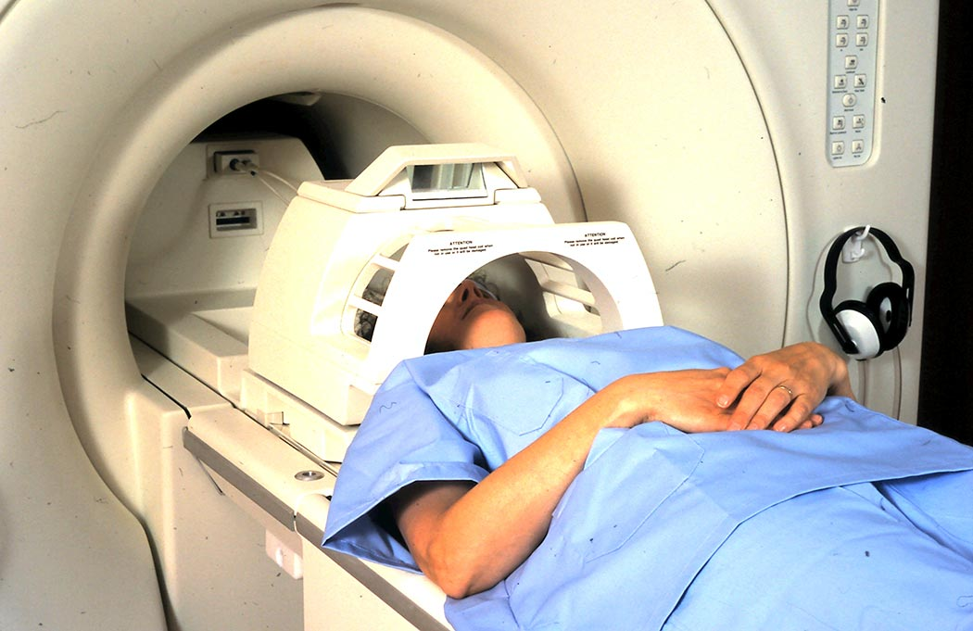
Proč soustava vůbec vznikla
Nemožnost správného nastavení polohy hlavy
Soustava postrádala ovládací software,který by byl schopen provádět komplexní akce
Nutnost přesných pohybů bez zanesení artefaktů do snímků
Obr. 1 Pacient v magnetické rezonanci
Notes:
1-1:40

Slide 4
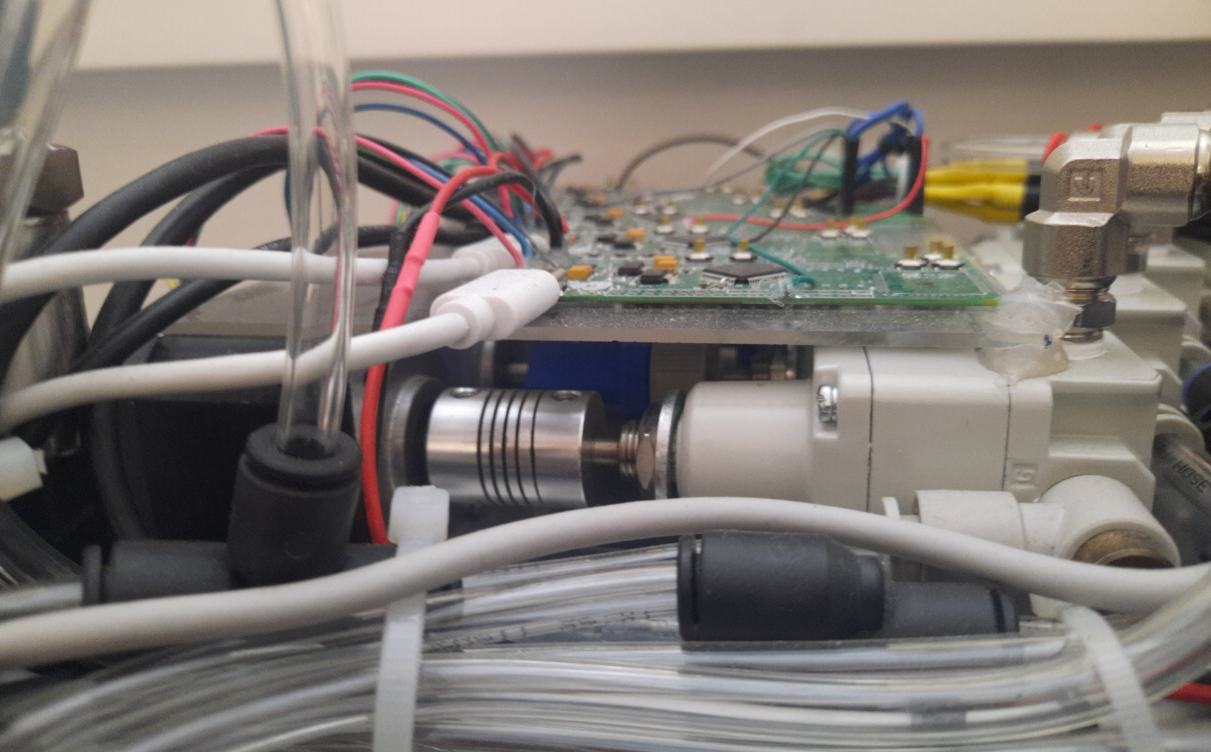
Pneumatická soustava
Soustava byla na zakázku vytvořena firmou Prokyber, která k této soustavě dodala i základní ovládací funkce
Design od Ing. Martina Bejtice spolupracujícího v týmu s Ing. Jan Kauler, Ph. D.
Obr 2. Krokový motor, hřídel a pneumatický ventil
Notes:
1:40-2:40

Slide 5
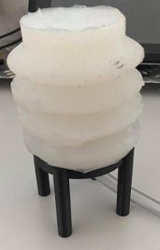
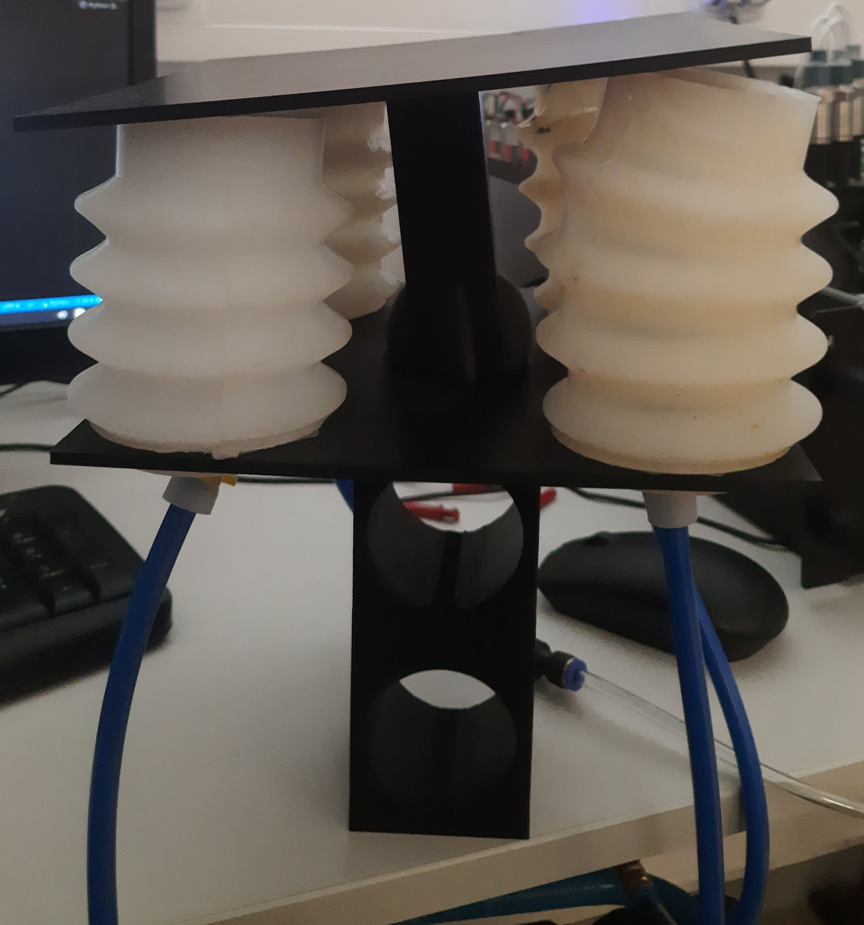
Pneumatické svaly
V soustavě se využívají svaly, které byly speciálně vytvořeny pro tuto soustavu
Svaly se odlévají ze silikonu
Obr. 3 Pneumatický sval v základní formě
Obr. 4 Pneumatické svaly během pracovního procesu
Notes:
2:40-3:10

Slide 6
Cíle práce
Vytvoření grafického uživatelské prostředí a ovládacího softwaru pro ovládání pneumatické soustavy o 5 na sobě nezávislých pneumatických svalech
Vytvoření GUI
Navrhnutí a vytvoření možnosti uživatelských rolí
Vytvoření metody pro ovládání jednotlivých svalů
Možnost provést měření na svalu a dale s tímto měřením pracovat
Možnost nastavit pro každý sval různé parametry a tyto parametry mít možnost měnit
Notes:
3:10-4:10

Slide 7
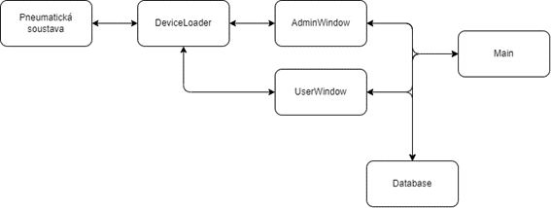
Metodika
Převzatá část
Moje práce
Obr. 5 Komponent diagram soustavy
Notes:
4:10-5:10

Slide 8
Technické řešení
Programovací jazyk Python
Grafická knihovna Tkinter s uživatelskou nadstavbou CustomTkiter
Další okna pomocí metody CTkTopLevel
Databázová knihovna SQLite
Notes:
5:10-6

Slide 9
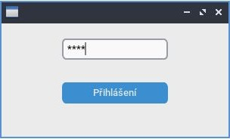
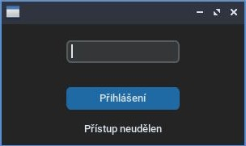
Obr. 6 Přihlašovací okno – light mode
Obr. 7 Přihlašovací okno – Dark mode
Notes:
6-6:30

Slide 10
Návrh uživatelských rolí

Slide 11
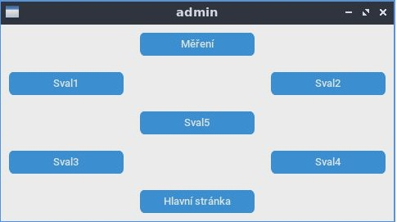
Obr. 9 Hlavní administrátorské okno

Slide 12
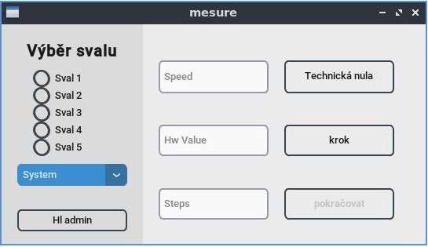
Obr. 10 Okno pro měření technických parametrů pneumatického svalu
Notes:
6:30-7:30

Slide 13
Obr. 9 Hlavní administrátorské okno

Slide 14
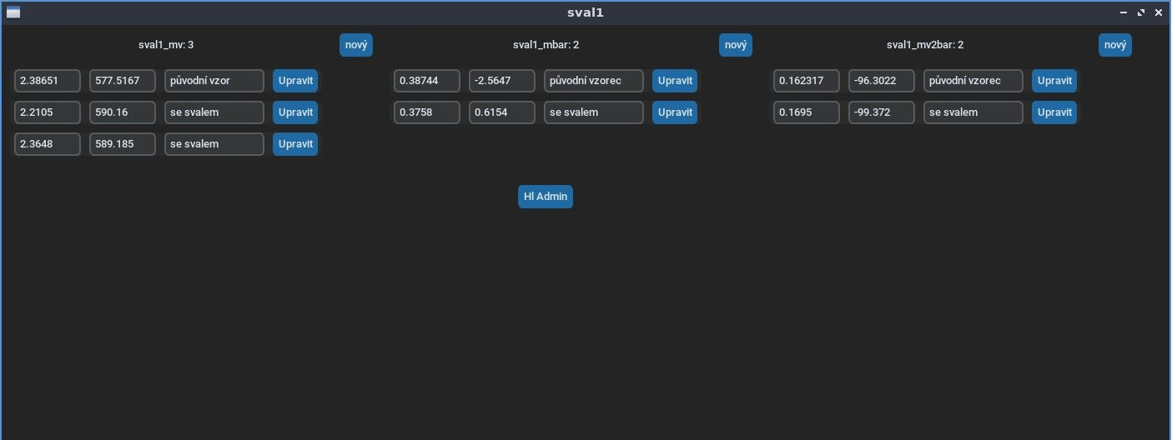
Obr. 11 Grafické zobrazení databáze
Notes:
7:30-8:30

Slide 15
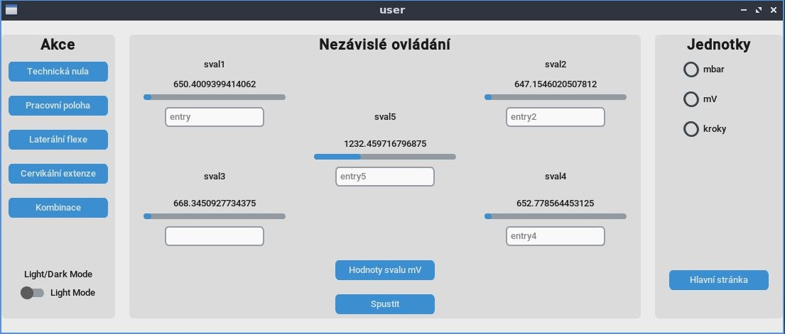
Obr. 12 Uživatelské okno
Notes:
8:30-9:30

Slide 16
Závěr
Vytvoření GUI
Navrhnutí a vytvoření možnosti uživatelských rolí
Vytvoření metody pro ovládání jednotlivých svalů
Možnost provést měření na svalu a dale s tímto měřením pracovat
Možnost nastavit pro každý sval různé parametry a tyto parametry mít možnost měnit
Notes:
9:30-10:00

Slide 17
Děkuji za pozornost Dotazy?

Slide 18
Zdroje
Obr. 1 - https://salisburyhealthcarehistory.uk/wp-content/uploads/2016.475_patient_dcanner.jpg

